Slide 1
基于pynq-z2按键和语音识别控制的linux终端小游戏
10215101546
范家瑞

Slide 2
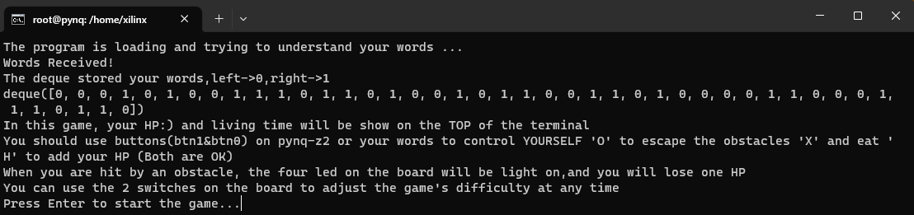
一．项目简介
该项目使用pynq-z2开发板实现了一个具有语音交互特性的有趣小游戏，玩家可以通过按键和语音操控自己扮演的角色躲避障碍物，拾取生命值，以长时间存活作为游戏目标，该项目基于嵌入式Linux和python，使用PYNQ-Z2开发板开发。

Slide 3
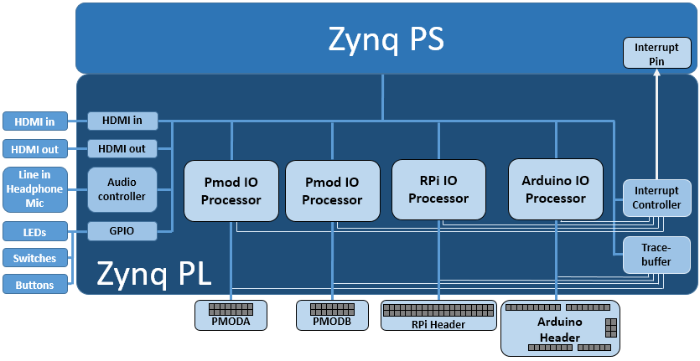
二.项目原理
Pynq-Overlay：
Overlays，或者硬件库，都是可编程FGPA的设计理念。通过它们，用户可以把Zynq处理系统（Processing System of the Zynq）上的应用扩展到可编程逻辑层面上。Overlays可以用来加速软件应用或者为特定的应用自定义其硬件平台。

Slide 4

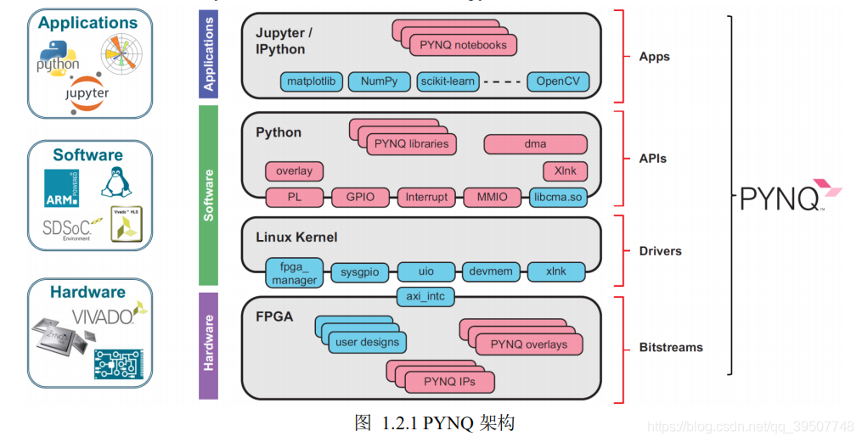
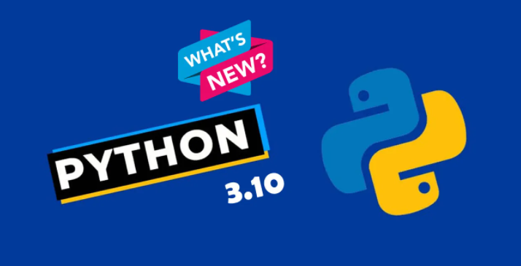
Python
PYNQ 开发板可以认为是 Python+ZYNQ，python环境的加入是PYNQ区别于传统fpga开发的一大特点，
也是软硬件结合的重要方式。因此在对硬件了解不够深入的情况下，选择python作为开发语言是满足PYNQ的基本思想的，也就是软件开发人员可以使用 Python 接口来编程和控制 overlay，无需参与硬件设计。这对于软件开发者（包括学生）而言是很友好的

Slide 5
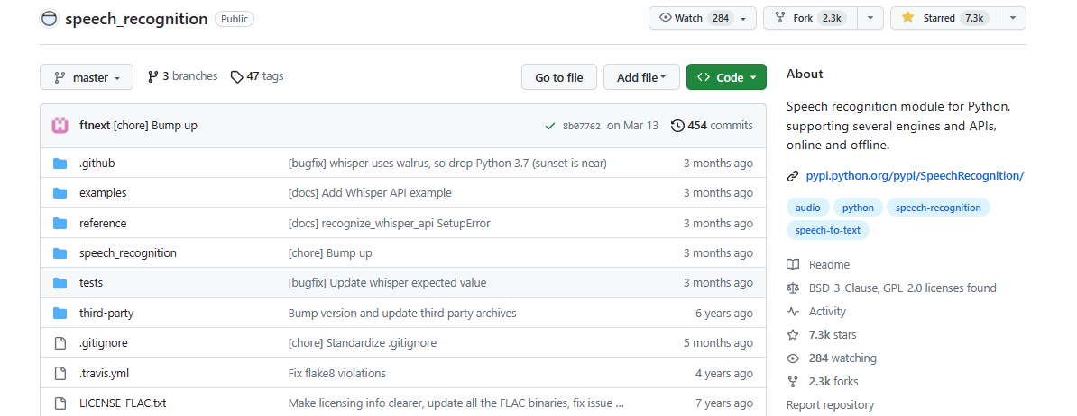
Python speech_recognition：
一个开源的面向 Python 的语音识别模块，支持多种引擎和 API，可以在线和离线使用

Slide 6
三.游戏演示
在录屏时讲解时直接操作
演示1：示例音频播放
演示2：音频效果转化识别及语音识别自动操作
演示3：游戏正常运行（包括撞到障碍物，吃H回复HP）（按键）
演示4：拨动开关动态难度改变
演示5：游戏退出

Slide 7
四.创新点/亮点
项目发挥了PYNQ开发优势，利用设计好的硬件库在python环境下控制pynq的按键，开关，灯光等硬件（若时间充分，还可以在此好好利用pynq硬件加速功能，发挥fpga特点）
项目实现了一个完整的嵌入式Linux终端小游戏，包括多元操作方式的输入，软件和硬件提示信息的输出，游戏胜负的判定，通过硬件实现游戏难度的实时改变，整个游戏具有稳定性和一定的可玩性，具有可裁剪性，不依赖于gui，可以移植到多元化的平台运行。
项目尝试引入语音处理ai技术，既为游戏增添了识别度，又可以把此次简单项目当作对语音处理技术和fpga硬件加速设计的一个入门尝试。

Slide 8
五.项目心得总结
这是第一次在python上直接调用硬件使用，和以往课堂上裸机编程操作按键，led等方式相比，无论是调用还是写入都方便不少，体会到了PYNQ区别于ZYNQ的‘P’的优势。
总的来说这次的项目其实完成度还算可以，基本的功能都实现了，不过期末考试的挤压，存在一些时间上的因素限制自身能力水平受限，没有足够的学习和调试时间，许多一开始设想的方案被搁置，不得不牺牲一些功能或者改变实现模式.
如果有更加充分的时间和开发经验,这部分差在python编程语言的熟练度，fpga硬件设计实践，人工智能训练等方面，以上的几点我平时学习开发都较少涉及，这次算是比较针对性的学习了一些，对个人能力起到了一定的锻炼，也让我正视了自己一些能力的缺陷，在暑假等课余时间可以好好弥补这些不足。

Slide 9
谢谢观看

